Slide 1
JÍDLO A PITÍ
CKZK1 - 3. LEKCE
nová slova (část 1)
Zuzana Lehoučková (ÚJOP – Voršilská)

Slide 2
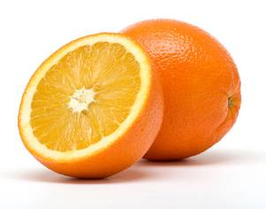
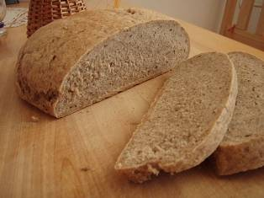
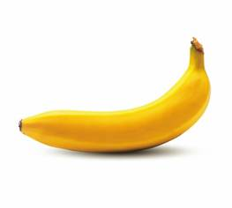
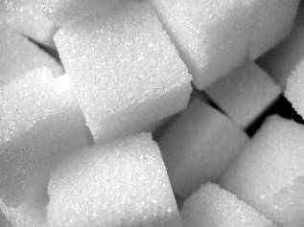
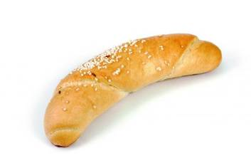
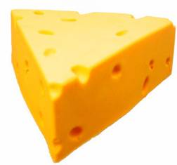
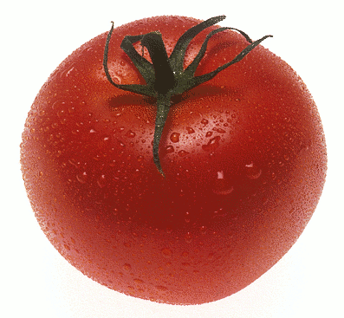
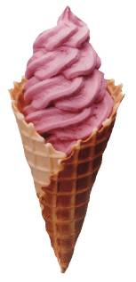
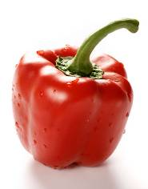
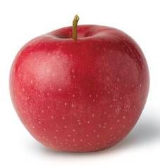
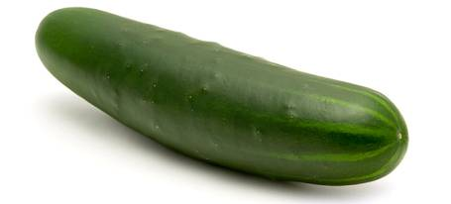
(to)
JÍDLO

Slide 3
chleba
(ten)

Slide 4
rohlík
(ten)

Slide 5
sýr
(ten)

Slide 6
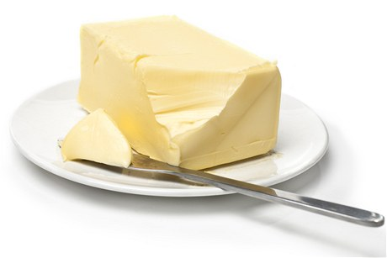
máslo
(to)

Slide 7
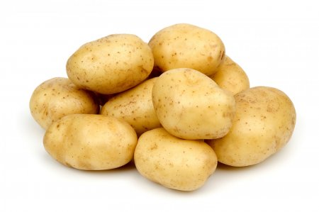
brambory
(ty)

Slide 8
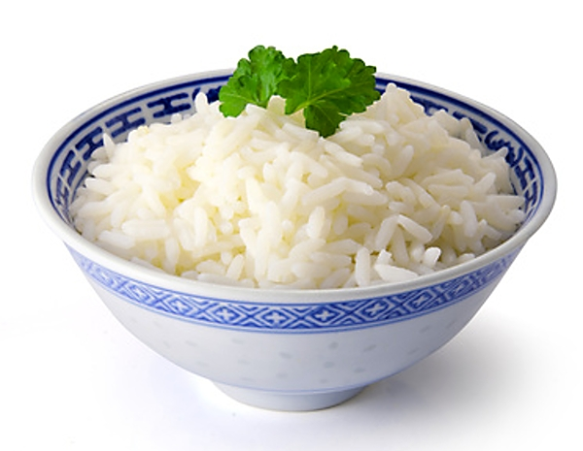
rýže
(ta)

Slide 9
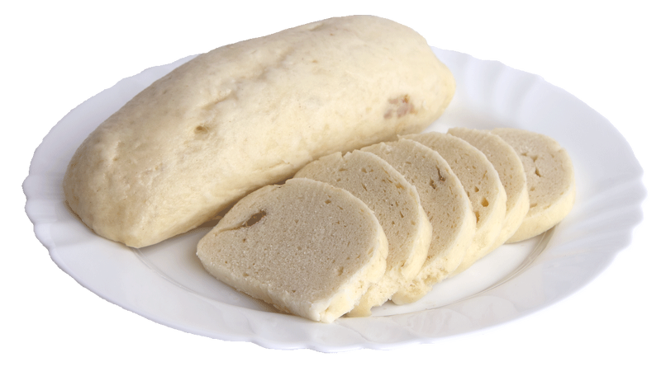
knedlík
(ten)

Slide 10
cukr
(ten)

Slide 11
zmrzlina
(ta)

Slide 12
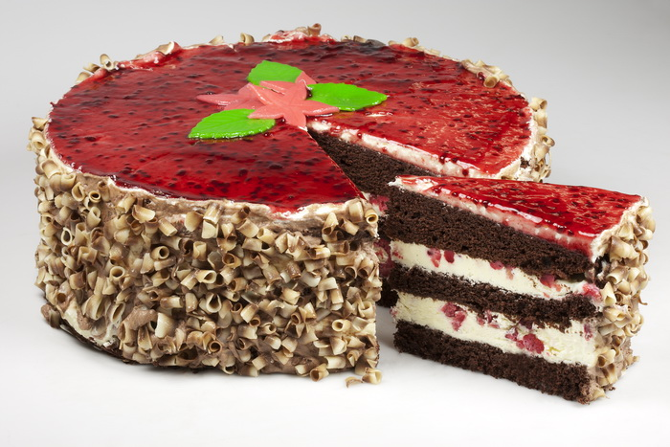
dort
(ten)

Slide 13
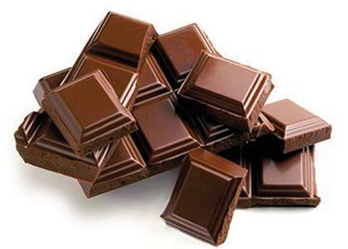
čokoláda
(ta)

Slide 14
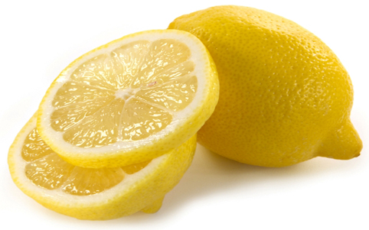
(to)
OVOCE

Slide 15
pomeranč
(ten)

Slide 16
banán
(ten)

Slide 17
jablko
(to)

Slide 18
citrón
(ten)

Slide 19
(ta)
ZELENINA

Slide 20
okurka
(ta)

Slide 21
rajče
(to)

Slide 22
paprika
(ta)

Slide 23
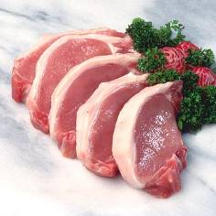
maso
(to)

Slide 24
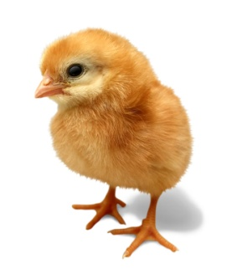
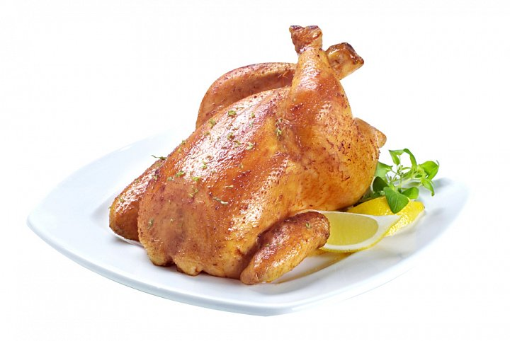
kuře
(to)

Slide 25
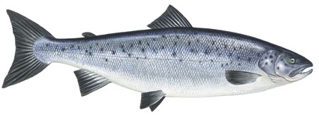
ryba
(ta)

Slide 26
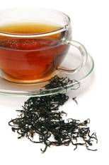
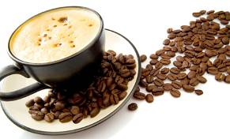
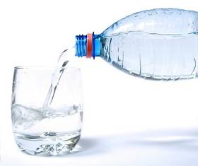
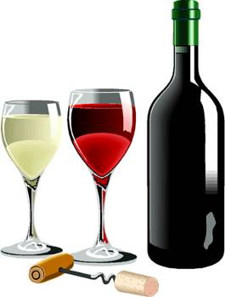
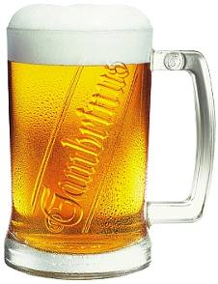
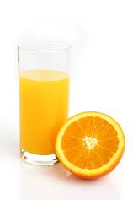
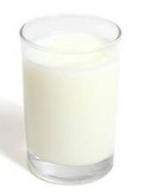
(to)
PITÍ

Slide 27
káva
(ta)

Slide 28
čaj
(ten)

Slide 29
mléko
(to)

Slide 30
džus
(ten)

Slide 31
voda
(ta)

Slide 32
pivo
(to)

Slide 33
víno
(to)

